Slide 1
아모
(아직도 모기가?)
당신이 없는 사이에 모기를 찾아 모기를 잡고 어디서든 모기향을 가동할 수 있습니다.
정보시스템공학과 김 용 진 , 안 용 수 , 송 호 연

Slide 2
INDEX
1 주제 소개
2 개발 의도
3 기능
⊙ 구성품
4 구동원리
⊙ 모기 주파수 분석 방식
⊙ 휴대폰 연결 방식
5 기대효과
6 Q & A

Slide 3
주제 소개
라즈베리파이를 이용하여
모기 활동 주파수 대역을 탐지하고
탐지 신호 입력 시 혹은 원격으로 조종 가능한
액상 모기약 디바이스 구상

Slide 4
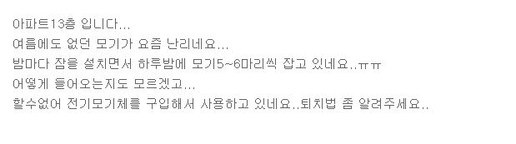
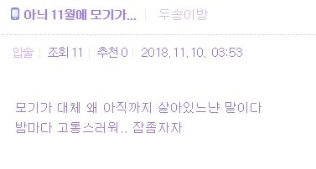
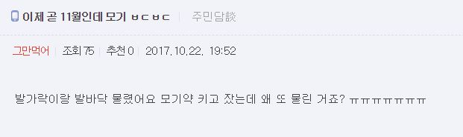
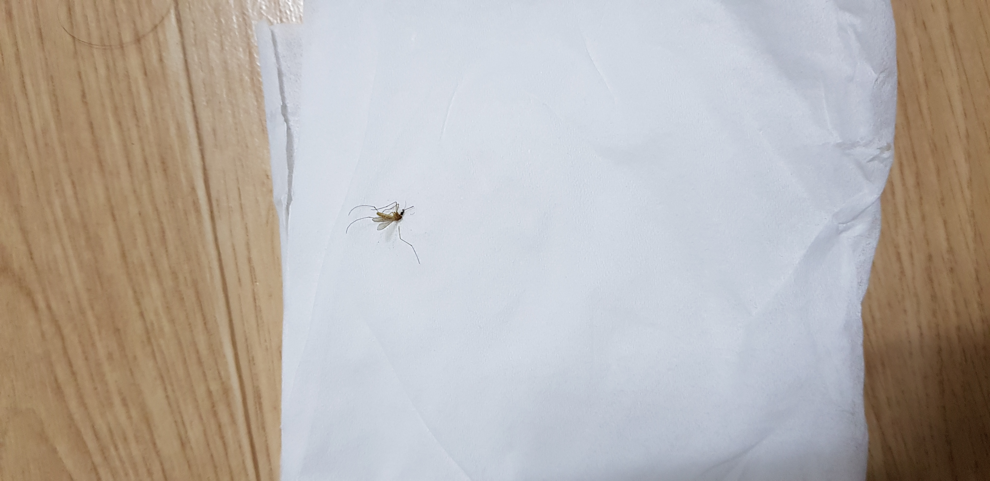
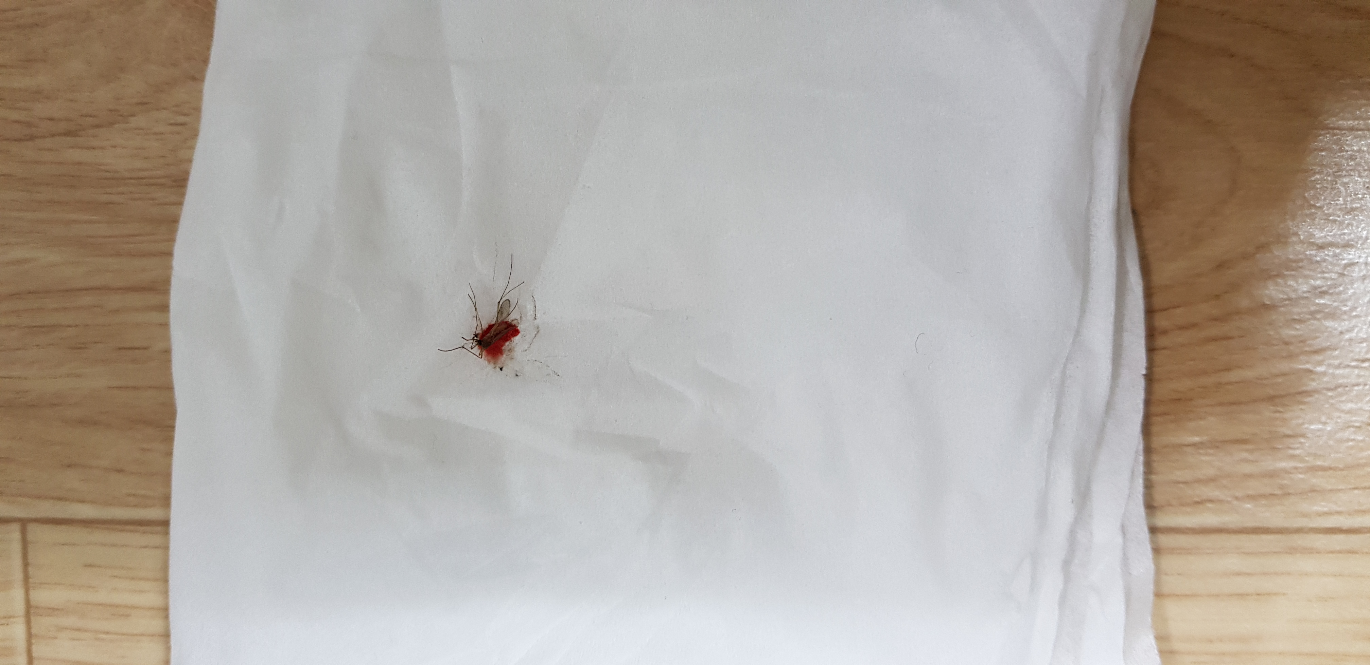
개발 의도
겨울에도 지속적으로 발생하는 모기.
겨울에는 난방을 위해 환기가 힘들고,
모기향을 장시간 켜기에는 위험

Slide 5

개발 의도
▶ 모기약의 주 성분인 피레트린
: 농약에 들어가는 성분으로 마비나 두통을 일으키거나
죽음에 이르게 함.
인체에 해로운 성분이 포함된 기존의 모기약 사용시간을
효과적으로 줄여 비교적 안전한 방법으로 모기를 잡기 위함.

Slide 6
기능 ▷ 구성품
라즈베리파이
모기향
마이크 모듈
증폭 모듈
모기의 고유 주파수를
감지하여 효율적으로
액상 모기약을 작동

Slide 7
구동원리 ⊙ 모기 주파수 분석 방식
마이크를 이용하여
소리 수집
증폭기로 소리를
증폭시킴
FFT사용하여 수집된 소리를 주파수로 변환 후 모기의 주파수 대역만 추출
추출된 주파수 데이터
이용하여 모기 유무 감지
모기 감지 시 라즈베리파이에서 콘센트 전원과 연결된 칩셋으로 on/off 명령 전달
칩셋이 전원을 on/off

Slide 8
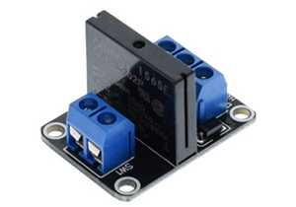
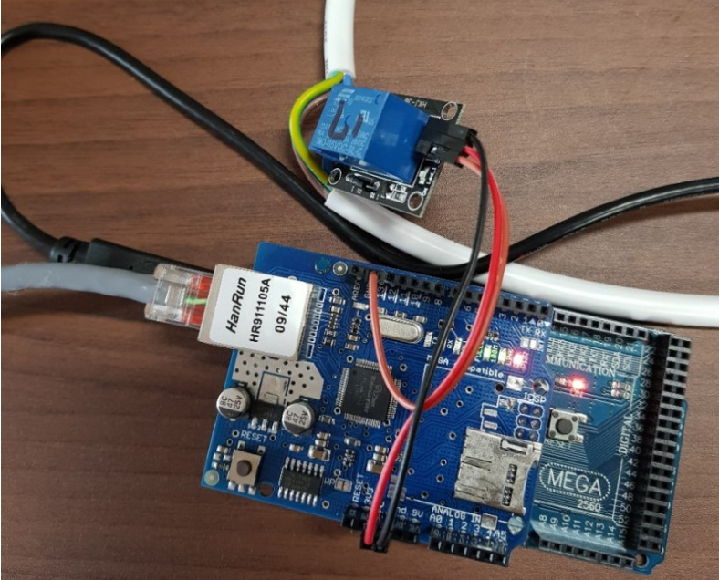
구동원리 ⊙ 휴대폰 연결 방식
라즈베리파이에
인터넷 연결
SSR과
모기향의 전원부 연결
휴대폰에서 ON/OFF
신호 전달
칩셋이 전원을 ON/OFF
모기 행동 주파수 탐지 ||
휴대폰에서 ON신호 입력
모기향 ON

Slide 9


구동원리 ⊙ 주의점
FFT (Fast Fourier Transform)
푸리에 변환
임의의 입력 신호를 다양한 주파수를 갖는 주기함수의 집합으로 변환 가능
기존 신호에서 특정 정보 추출이 가능함을 이용하여 모기의 고유주파수인 600Hz 탐지
다른 주파수 대역과
모기의 주파수 대역이 겹쳐
장치가 오작동하는 경우가
있지 않은가?

Slide 10
기대효과
기존의 방식보다 효과적인 시간을 사용함으로 액상 모기약의 유해성을 줄일 수 있다.
디바이스의 응용을 통해
주파수대역을 이용하여
다른 기능으로 활용 가능하며
스마트 콘센트 등의 기능도
사용 가능하다.
모기 걱정 없이
편안하고 안락한 집으로
귀가가 가능하다.

Slide 11
Q n A

Slide 12
THANK U

